Slide 1
Asepsi ve Antisepsi
Hazırlayan: Dr. Taylan Önyay

Slide 2
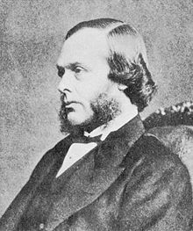
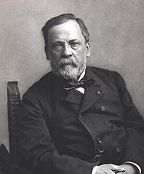
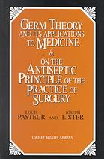
Joseph Lister & Louis Pasteur

Slide 3
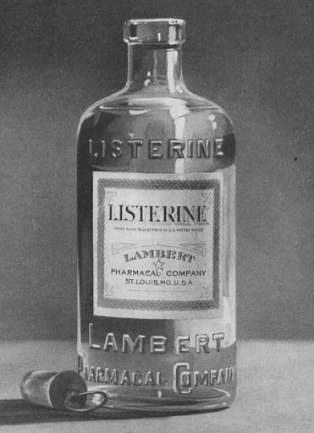
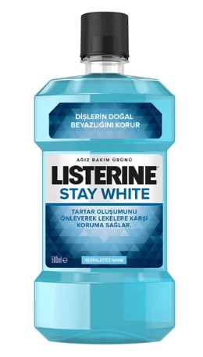
“Lister”ine

Slide 4
Tanım
Asepsi: Canlı dokuda patojen mikroorganizmaların yok edilmesi veya üremesinin durdurulması
Dezenfeksiyon: Cansız ortamlarda patojen mikroorganizmaların yok edilmesi veya üremesinin durdurulması
Sterilizasyon: Tüm mikroorganizmaların fiziksel veya kimyasal olarak ortadan kaldırılması

Slide 5
Önemi…

Slide 6
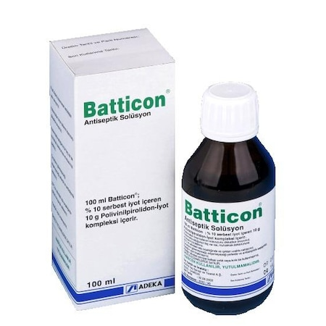
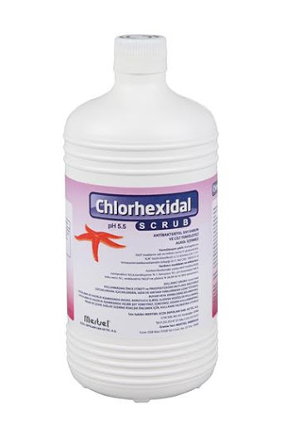
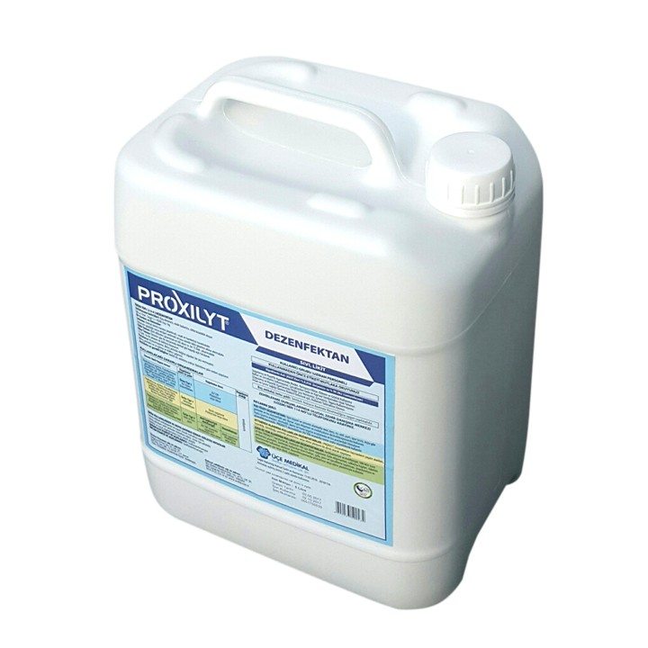
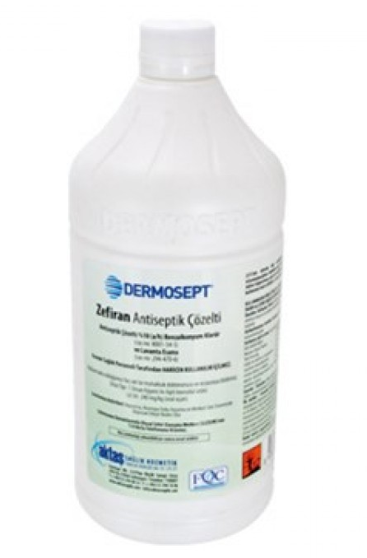
Antiseptikler ve Dezenfektanlar
*El yıkamak için kullanılanlarına “Scrub” adı verilir.

Slide 7
Operasyon Hazırlığı
Hastanın hazırlanması
  Tıraş
  Asepsi
  Bölgenin sınırlandırılması
Operatörün hazırlanması
  Ön Hazırlık
  Yıkanma
  Giyinme

Slide 8
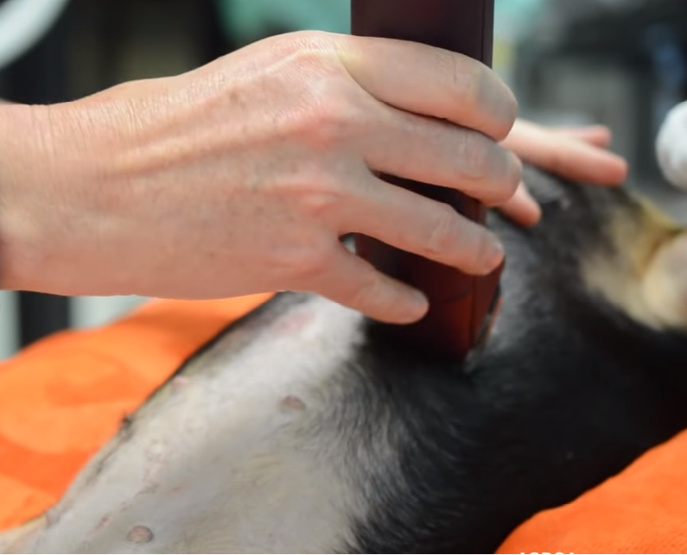
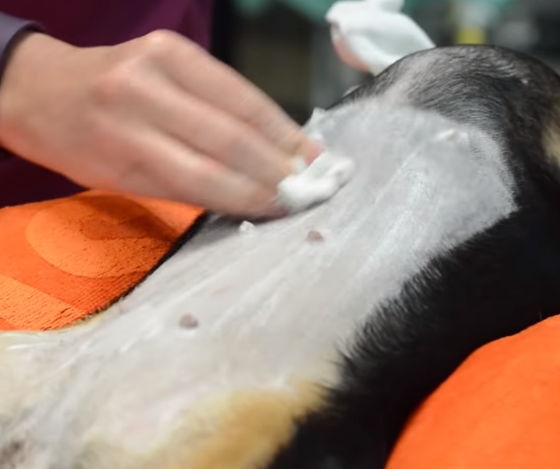
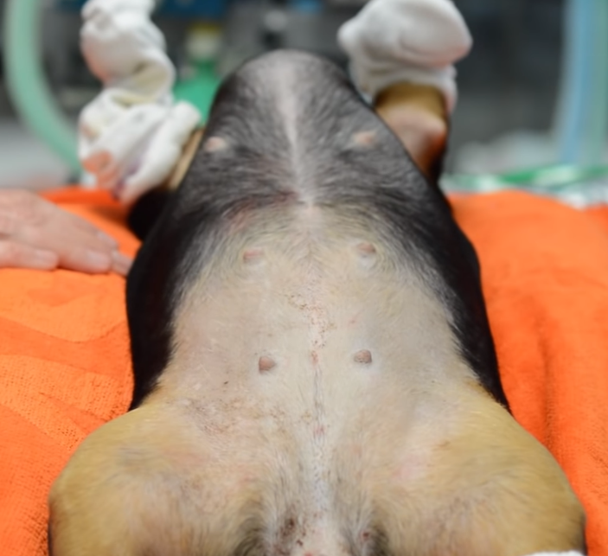
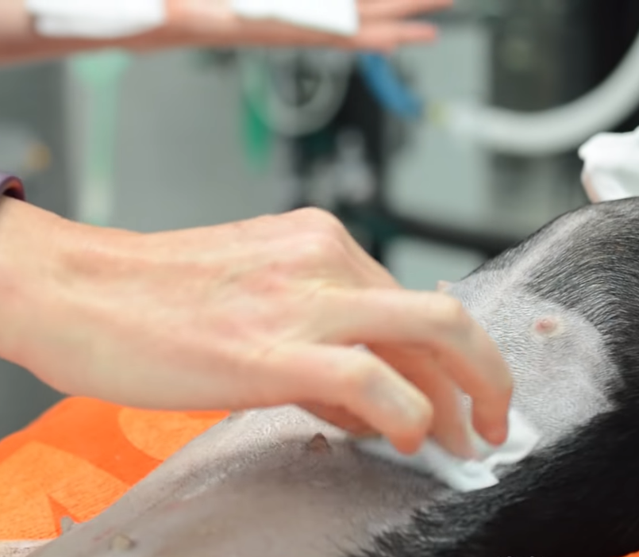
Hastanın Hazırlanması

Slide 9
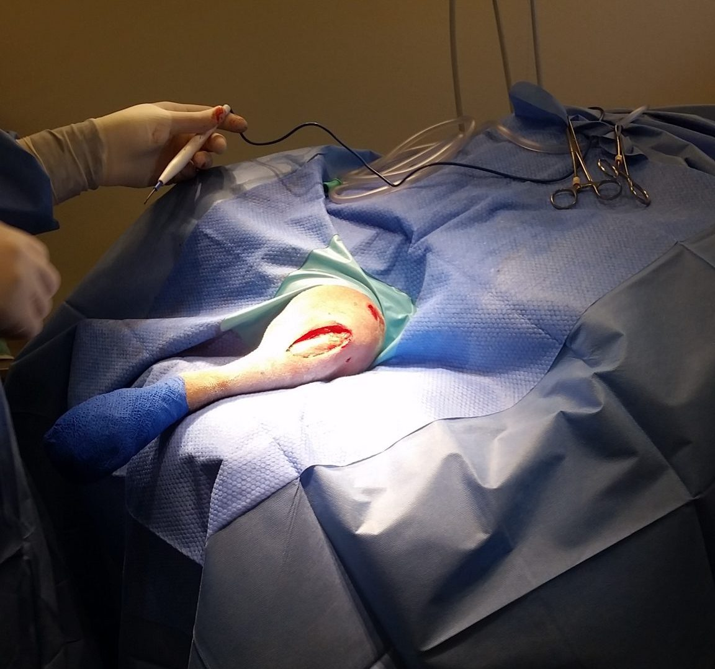
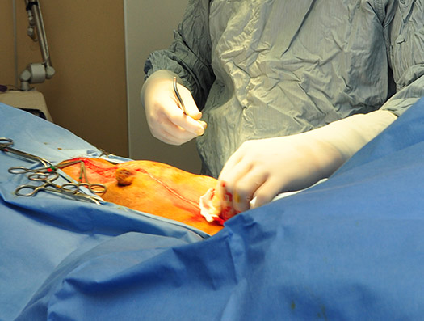
Örtülerin Serilmesi

Slide 10
Operatörün Hazırlanması
Takı, saat vb. çıkartılır
Kep saçı açıkta bırakmayacak şekilde takılır
Maske burnu ve çeneyi açıkta bırakmayacak şekilde takılır
El antiseptik scrub ile 3-5 dk. yıkanır
Steril eldiven ve giysiler (box/gown) giyilir

Slide 11
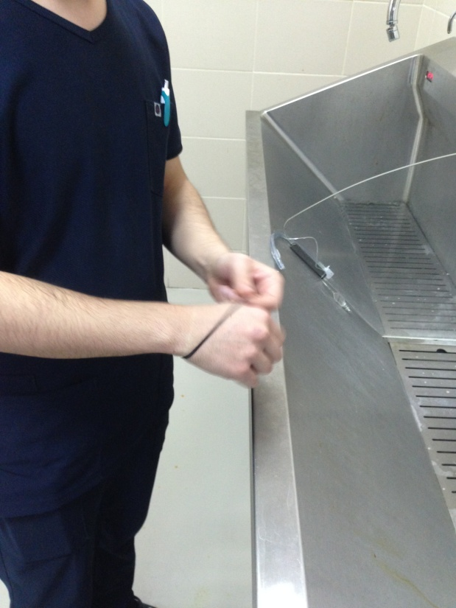
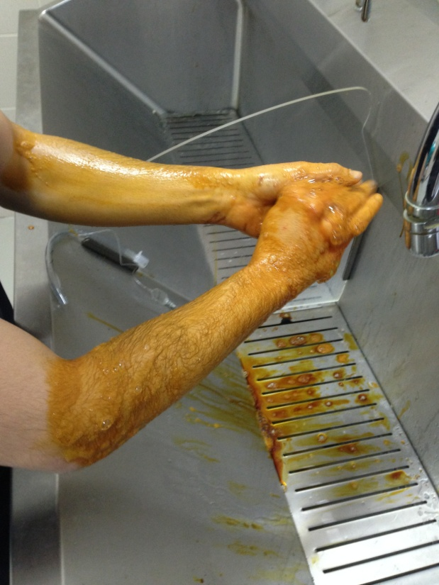
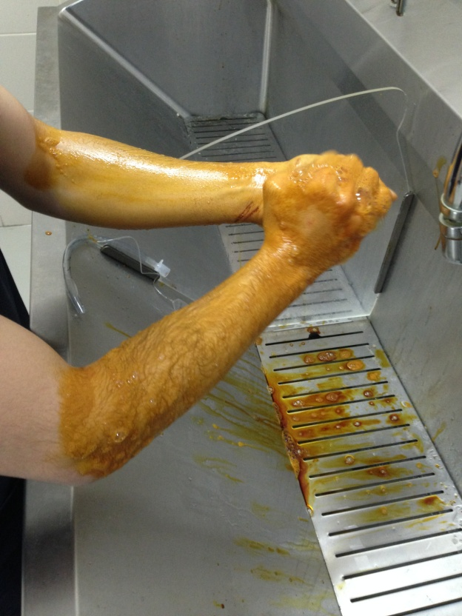

Slide 12
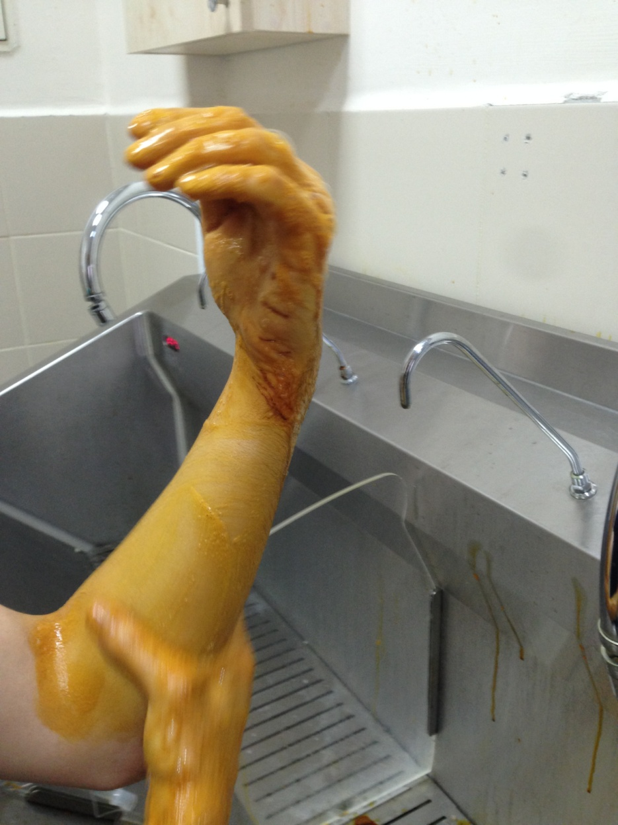
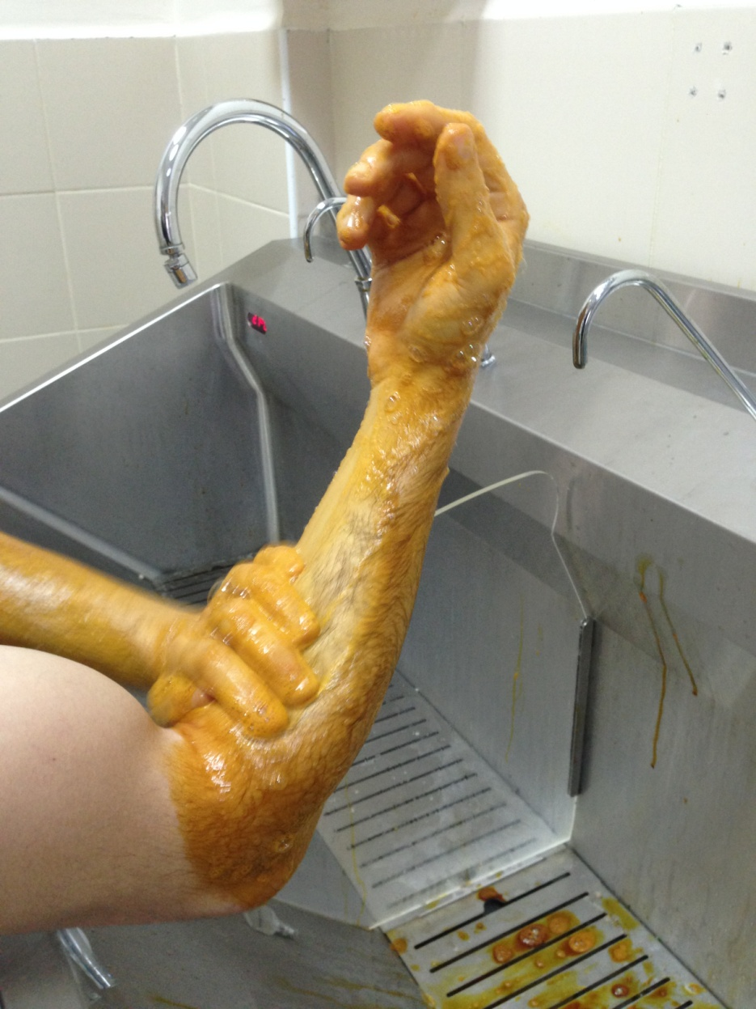

Slide 13
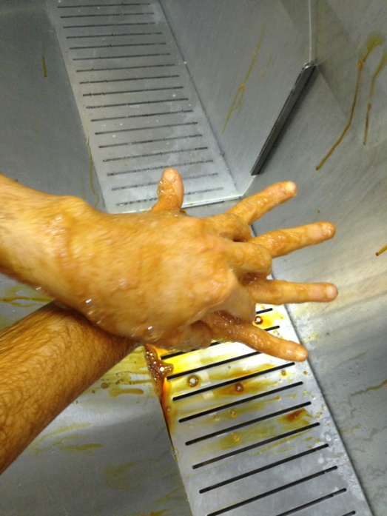
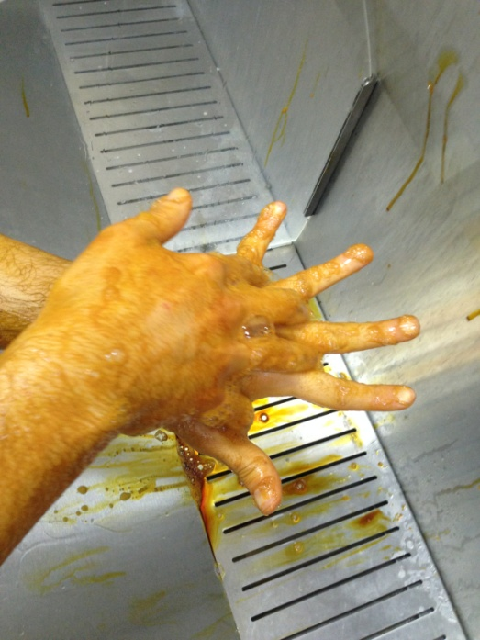
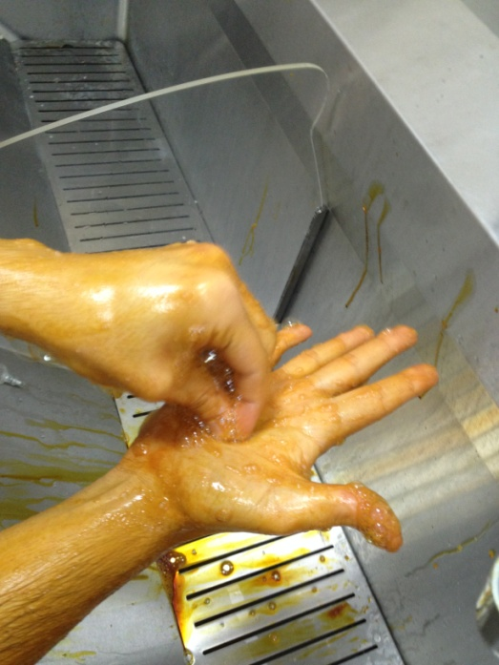
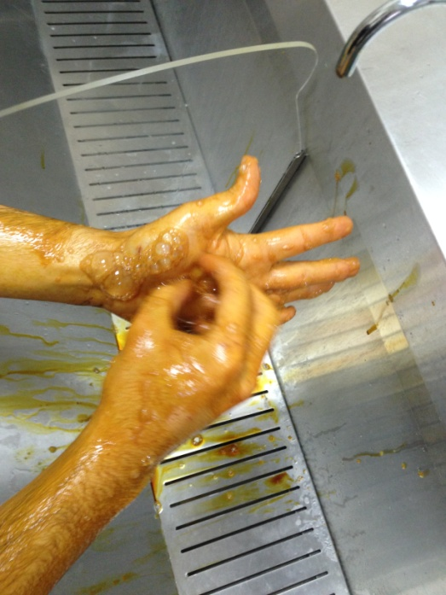

Slide 14
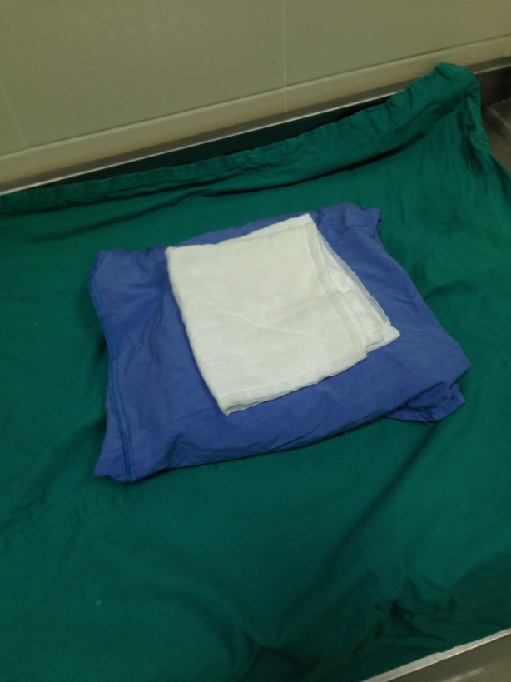
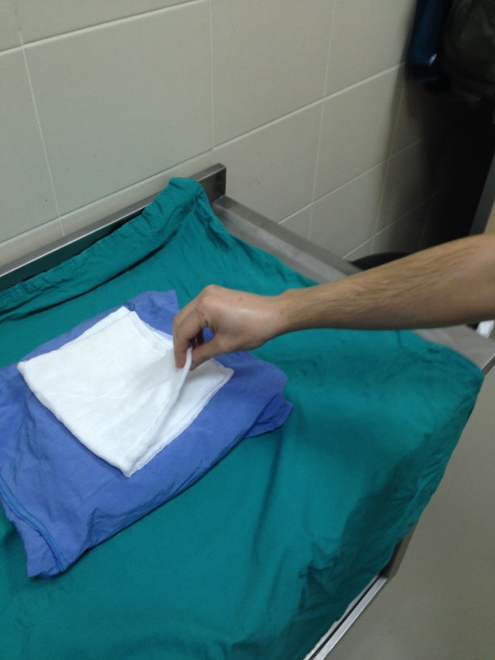
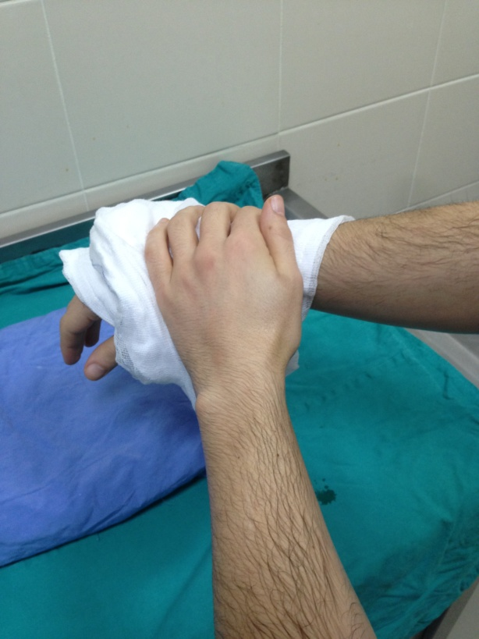

Slide 15
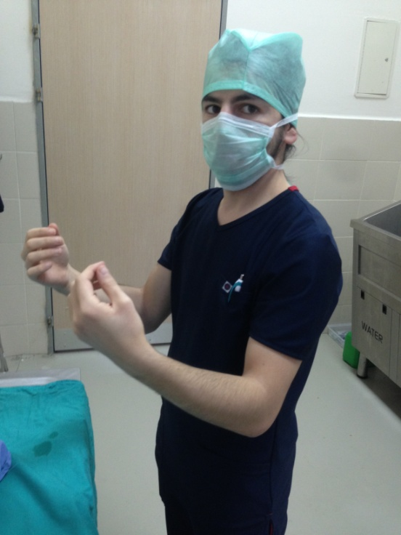
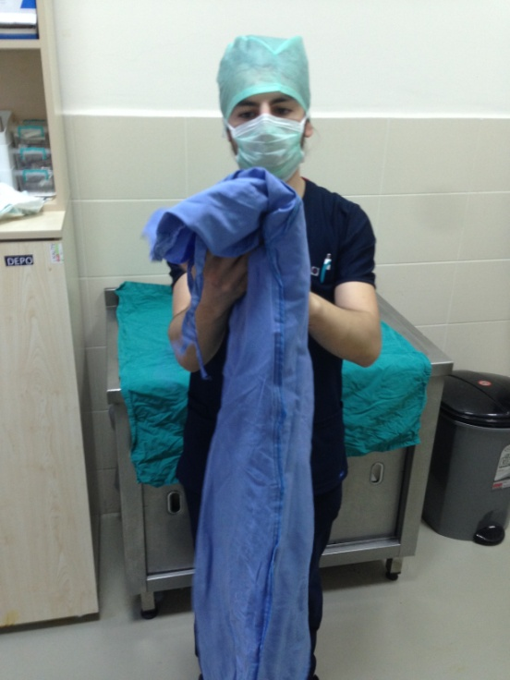
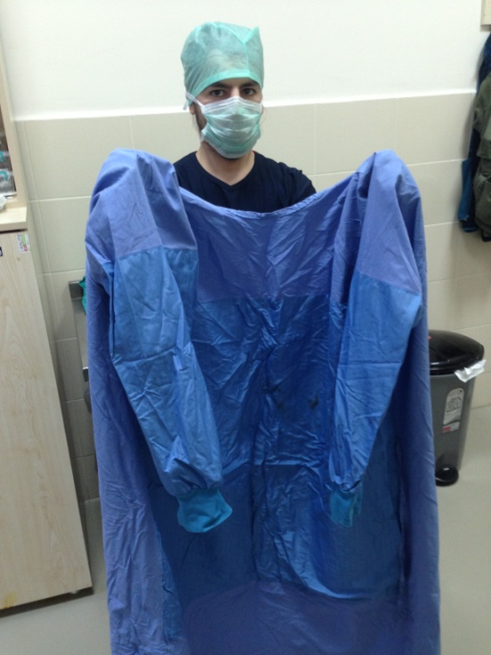
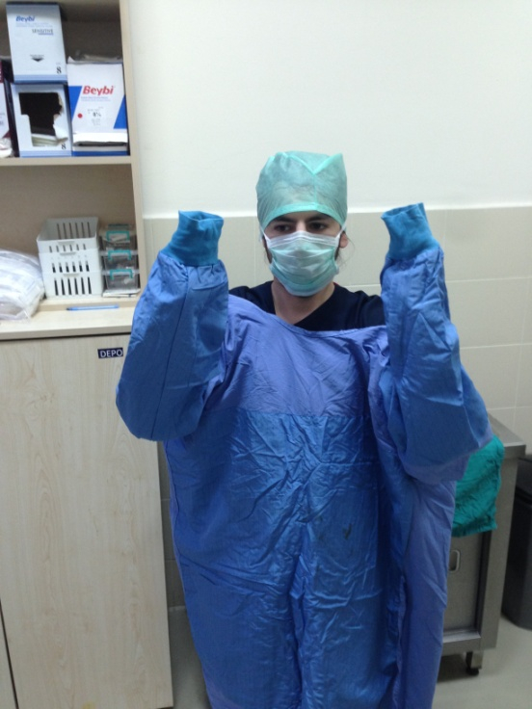

Slide 16
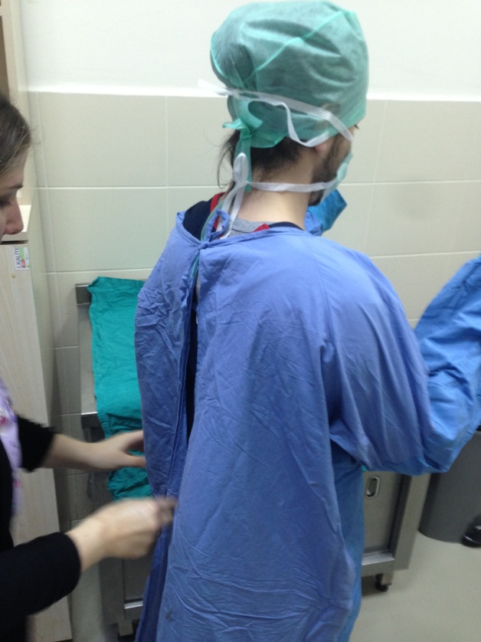
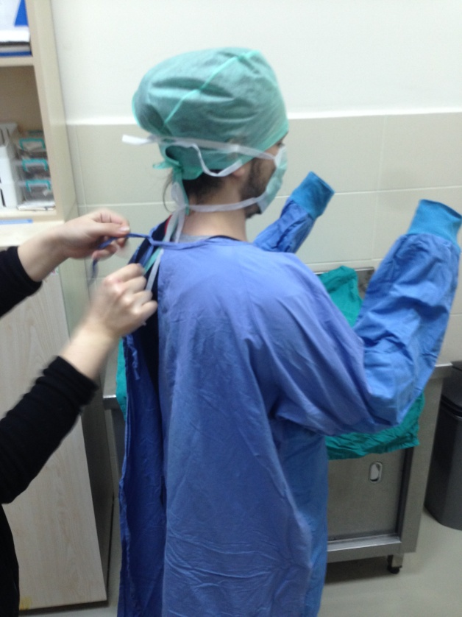
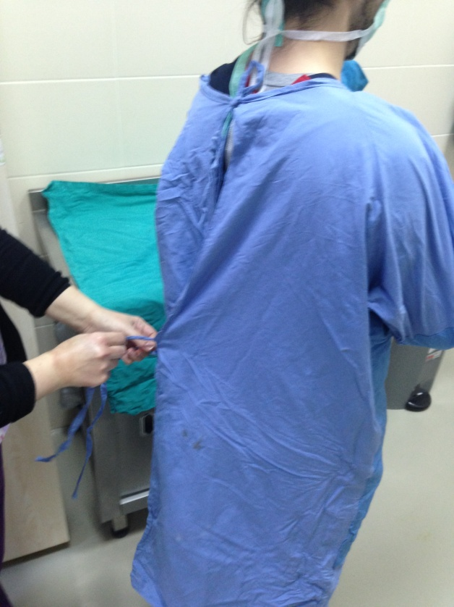

Slide 17
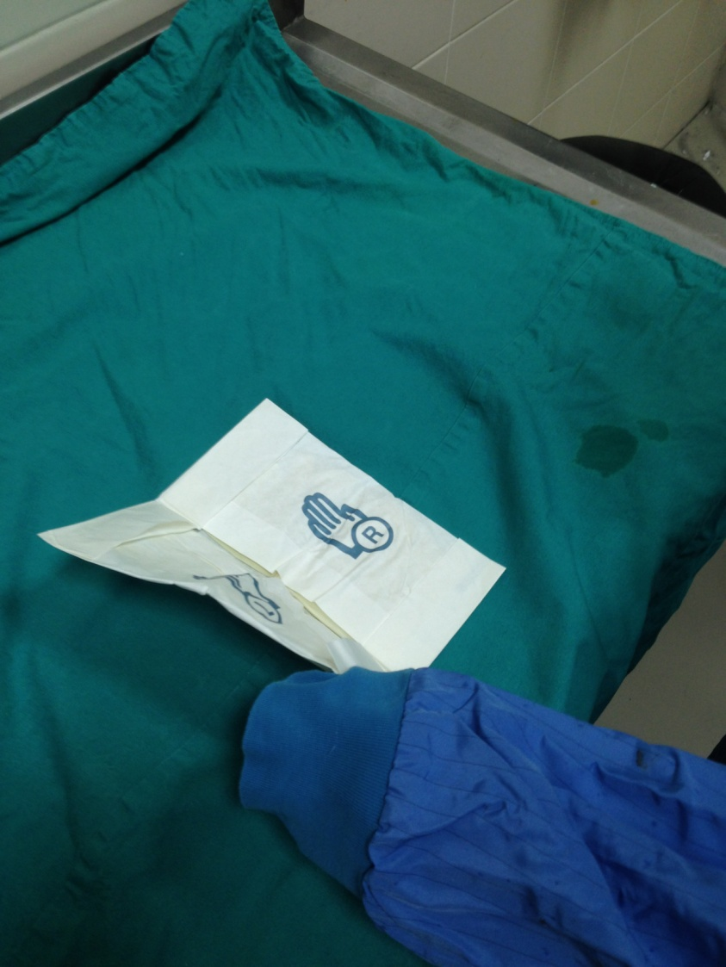
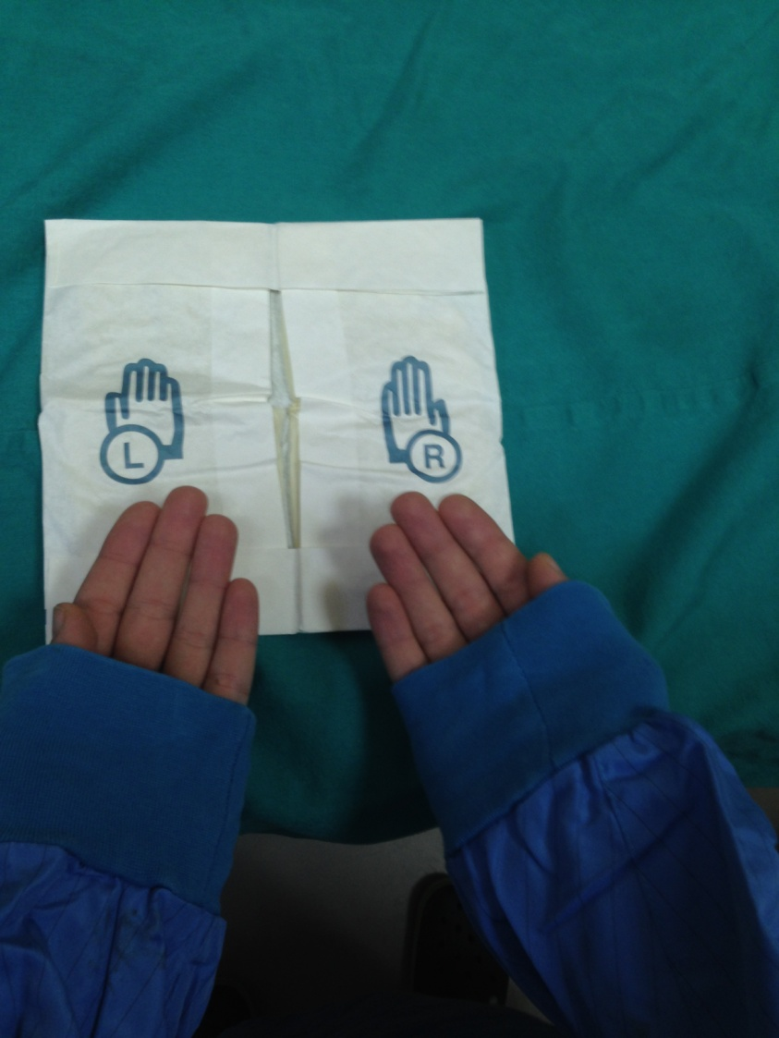

Slide 18
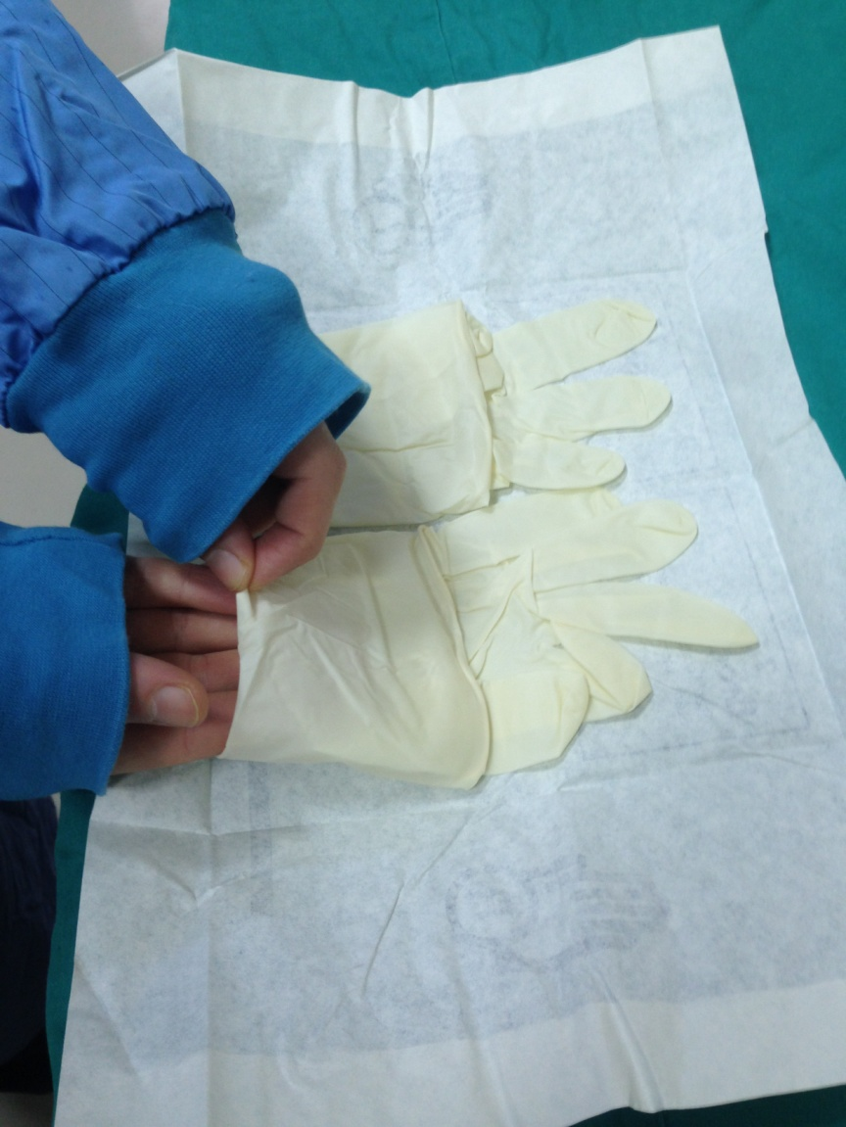
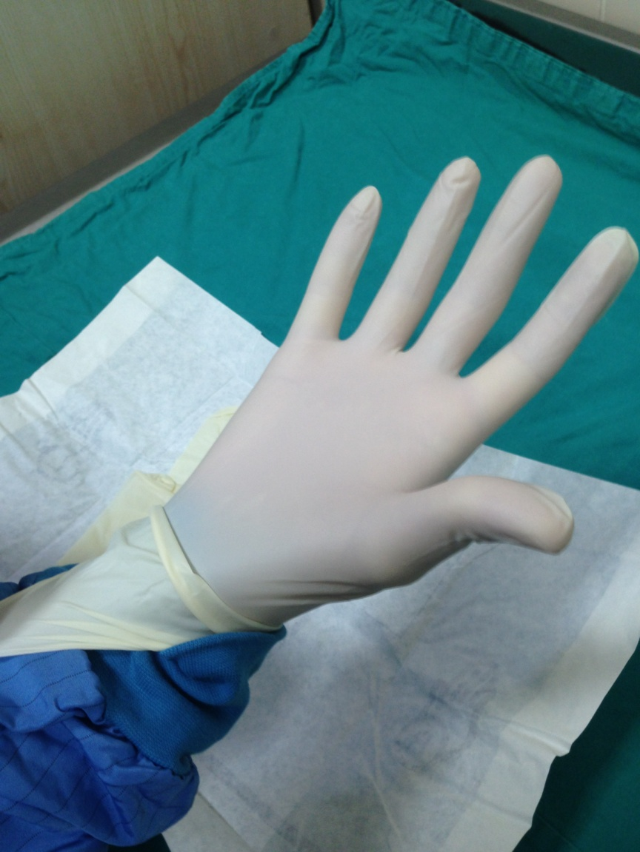

Slide 19
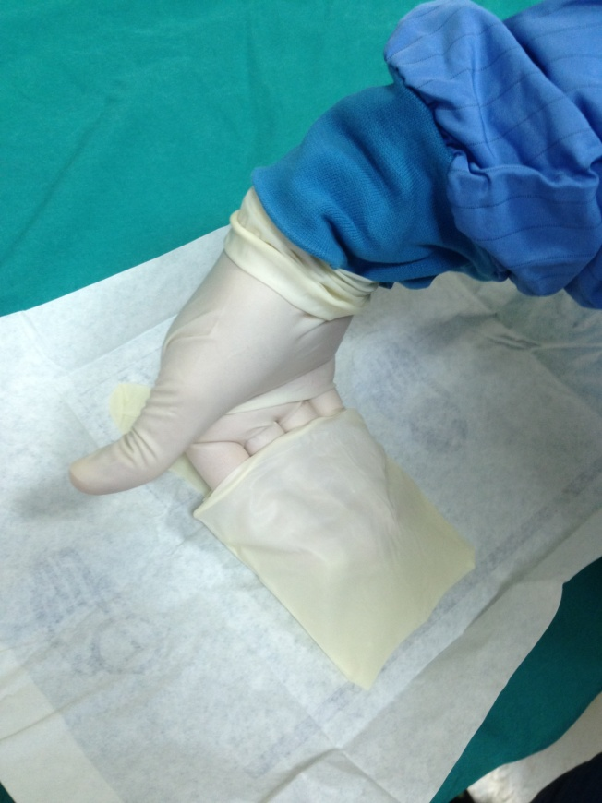
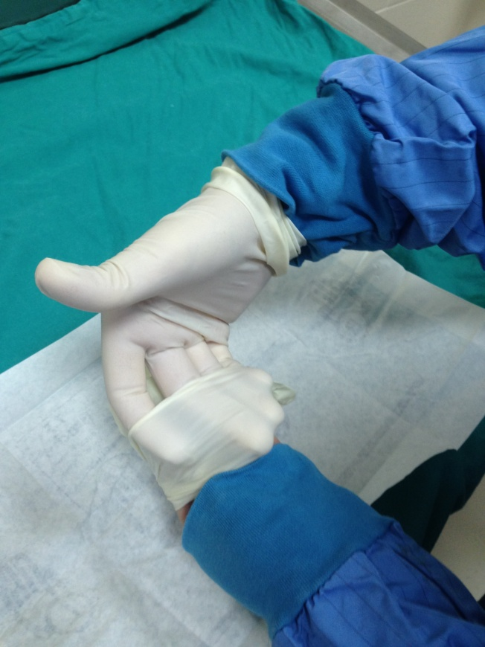
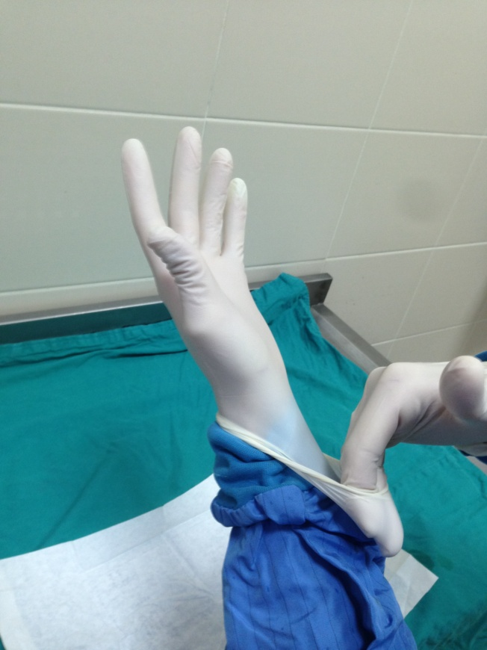

Slide 20
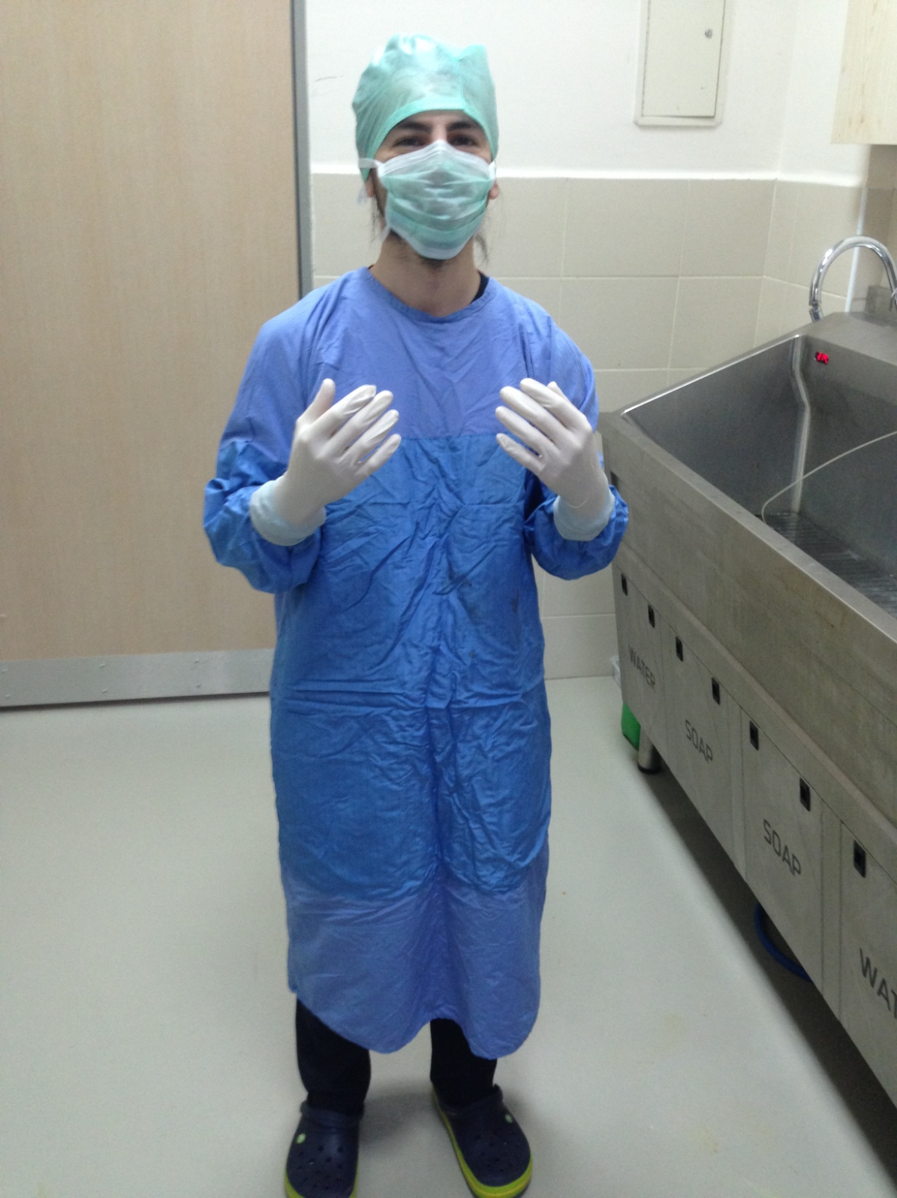

Slide 21
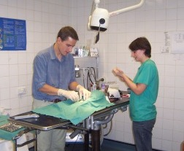

Slide 22
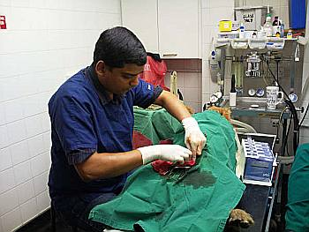

Slide 23
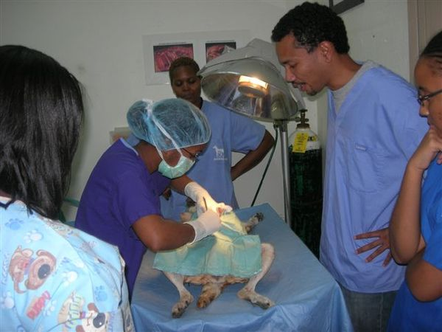

Slide 24
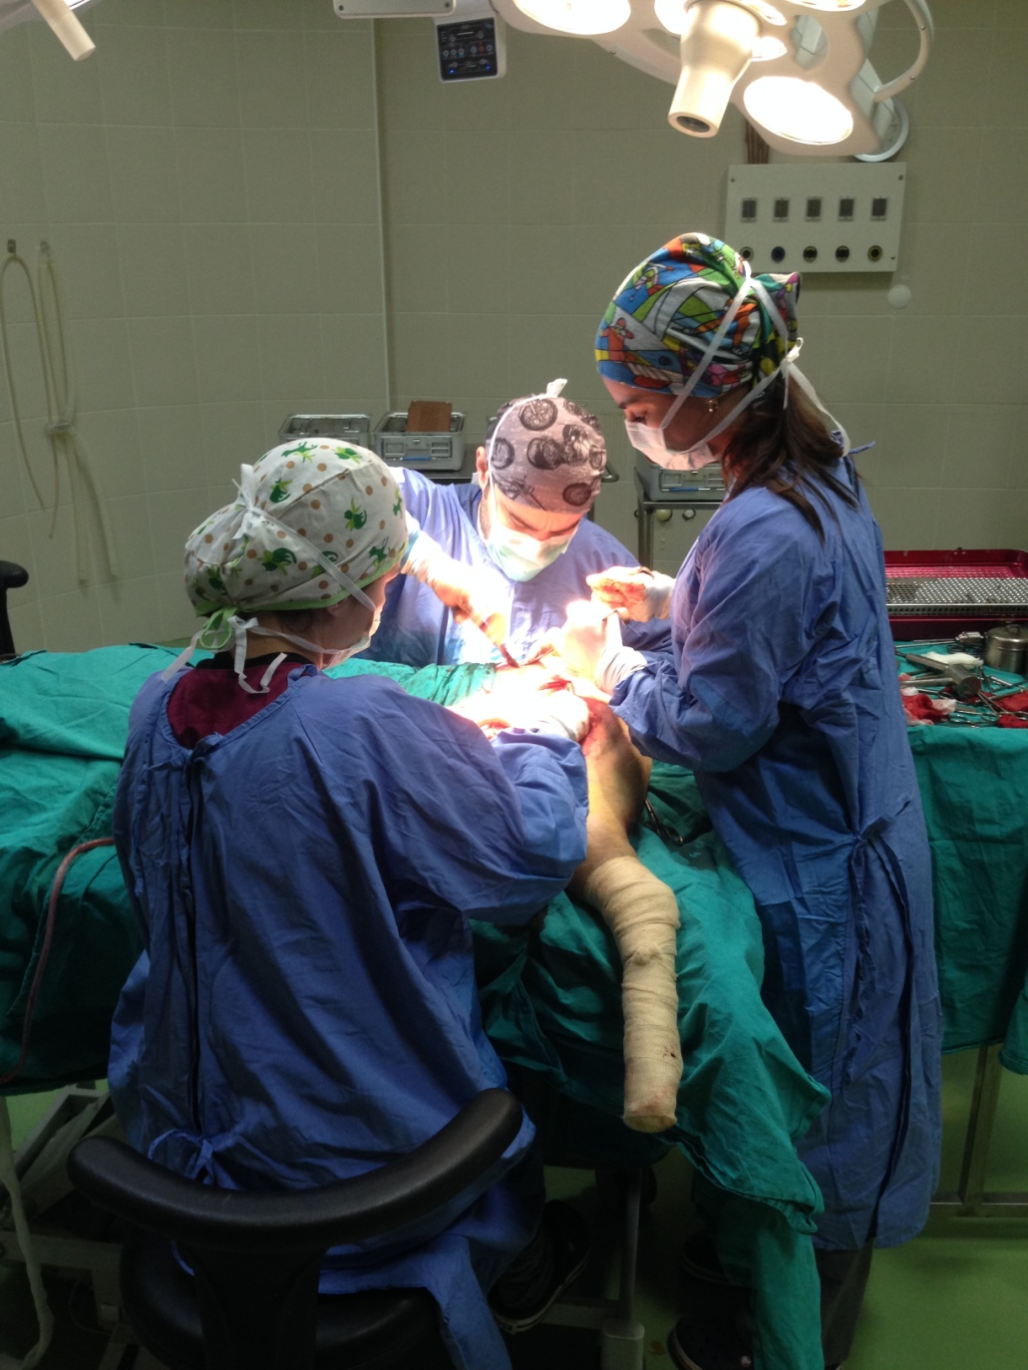
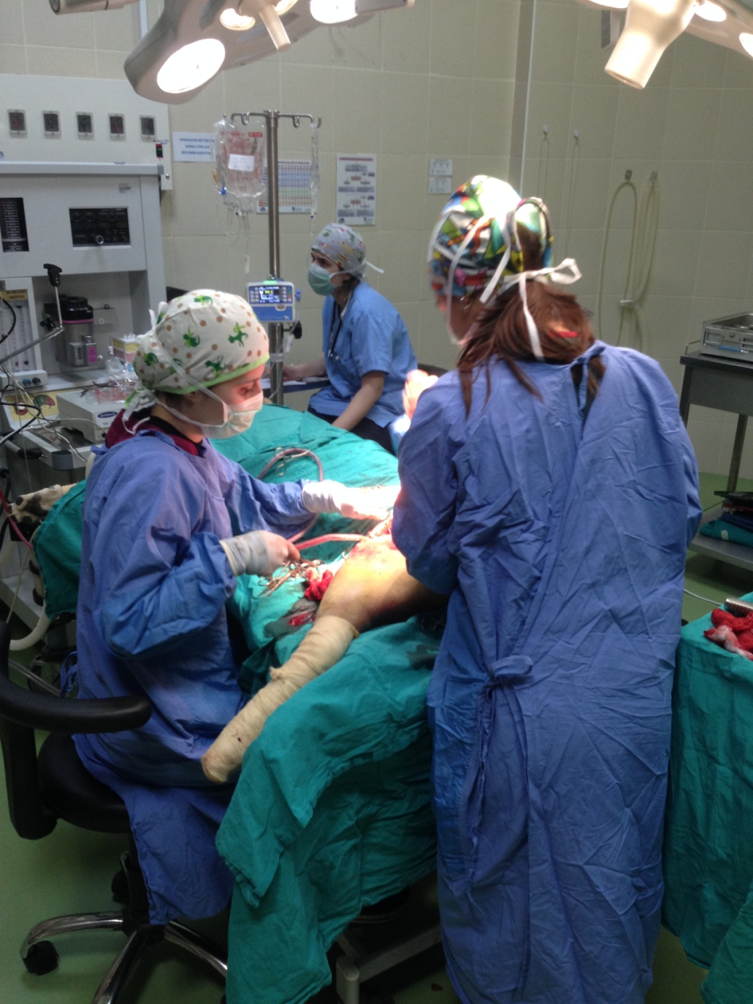

Slide 25
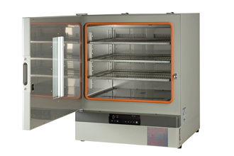
Kuru (Etüv ile) Sterilizasyon
180 °C, 30 dk.
170 °C, 60 dk.
160 °C, 180 dk.

Slide 26
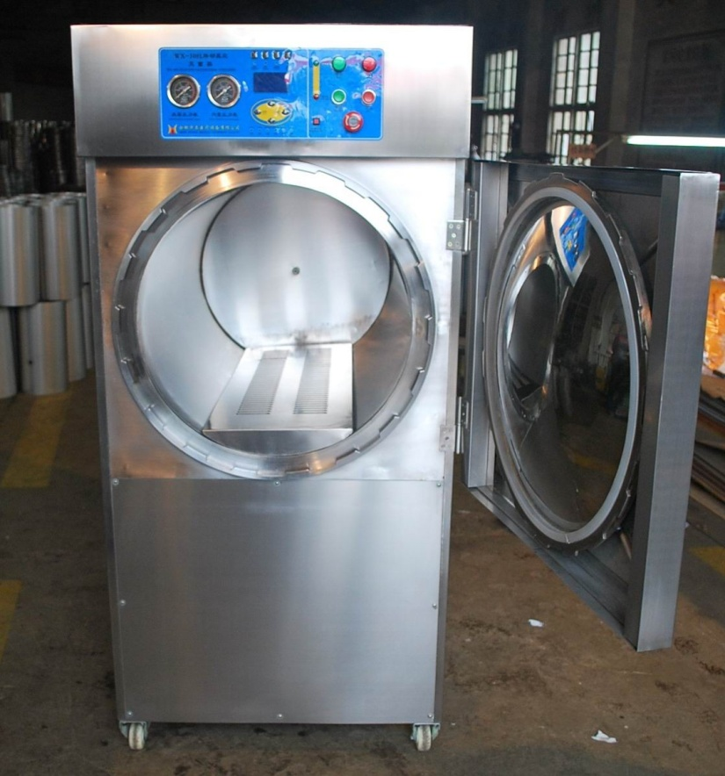
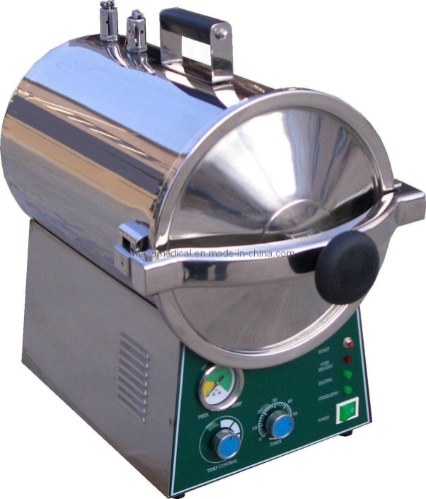
Buhar (Otoklav) ile Sterilizasyon
Dünya sağlık örgütü standartları
  126-129 °C, 2.5 atm, 10 dakika
  134-138 °C, 3 atm, 5 dakika

Slide 27


Kimyasal (Etilen Oksit ile) Sterilizasyon
Yanıcı
Toksik
29-65 °C, %45-85 nem, 2-5 saat

Slide 28

İyonize radyasyon ile sterilizasyon
Gamma radyasyon ile yapılır
İlaçlar, tek kullanımlık medikal malzemeler

